Slide 1



政府财务报告
新疆驰远天合有限责任会计师事务所
汇报人：池晓玉
联系方式：13659925286

Slide 2

一、政府财务报告内容
（一）政府财务报告编制目的及编制基础
（二）政府财务报告编制内容
（三）政府部门财务报告编制流程
（四）政府部门财务报告编制指南
二、政府部门财务报告实务编制中存在的问题与对策
1.编制单位账面核算中存在的问题与对策
2.政府部门财务报告编制中存在的问题与对策
目 录

Slide 3
（一）政府财务报告编制目的及编制基础
政府财务报告编制目的
通过编制权责发生制政府综合财务报告，全面、准确反映各级政府资产负债和成本费用等财务状况和运行情况，为强化政府资产管理、降低行政成本、提升运行效率、防范财政风险，促进财政可持续发展等提供信息支持，是加快完善系统完备、法治健全、权责清晰、公平普惠、科学规范、运行有效的现代财政制度，服务推进国家治理体系和治理能力现代化的一项基础工作。
政府财务报告以权责发生制为基础。
权责发生制：以权利和责任的发生来决定收入和费用归属期的一项原则。指本期内已经收到和已经发生或应当负担的一切费用，不论其款项是否收到或付出，都作为本期的收入和费用处理。

Slide 4
（二）政府财务报告编制内容
政府部门财务报告：部门财务报告由政府部门编制，反映本部门（单位）的财务状况和运行情况。
政府综合财务报告：政府综合财务报告由各级财政部门编制，反映各级政府整体的财务状况、运行情况和财政中长期可持续性。

Slide 5
政府部门财务报告编制流程及前期准备工作
准备工作：各主管部门组织下级单位进行前期准备工作：
数据准备：1.核对资产管理平台和单位账簿数据是否一致，如不一致按照正确的调整后填列；2.核对财政部统一报表系统中公共基础设施等行政事业性国有资产信息管理系统数据（公共基础设施，政府储备物资）3.各单位按照账面数据与内部单位核对往来及交易事项金额是否一致，科目是否对应，如不一致应按照正确金额调整后填列，并填列内部单位往来交易核对工作底表，便于后期填写政府财务报告信息。4.检查各单位是否已按照财政部要求完成会计制度转换工作，确保部门政府财务报告数据的准确性。
数据核对：各主管部门应当对本部门、本单位财务报告真实性、准确性、完整性、规范性进行初审并负责。
上报流程：各单位应当编制本单位财务报告并按照财务管理关系，报送上级单位。
上级单位除编制本单位财务报告外，还应当按照指南规定对本单位和所属单位财务报表进行合并（编制抵消分录后），编制合并财务报告。
主管部门编制的合并财务报告，即部门财务报告，报送同级政府财政部门。

Slide 6
1.政府部门财务报告具体内容
（1）政府部门财务报告编制范围
部门及部门所属的行政事业单位，与同级财政部门有预算拨款关系的社会团体。不包括企业（集团）下属的事业单位。
财政部对政府部门财务报告编制范围另有规定的，依照其规定。
本次指南修订后，部门财务报告编制范围由原来“纳入部门决算管理范围的行政单位、事业单位和社会团体”修改为“部门及部门所属的行政事业单位，与同级财政部门有预算拨款关系的社会团体”，“企业（集团）下属事业单位不编制政府部门财务报告”。调整的重点是明确不同管理方式下的部分事业单位是否纳入编制范围。
（2）政府部门财务报告由纳入编制范围的行政单位、事业单位和社会团体逐级编制。
各单位按照《单位基础信息填报说明》（附 5）填写基础信息，并根据执行的会计制度和《会计报表项目对照表》（附 2）编制财务报表。报表数据来源从会计账簿转变为单位会计报表。
2017年，财政部印发《政府会计制度——行政事业单位会计科目和报表》，自2019年1月1日起施行。新的制度实行“双基础、双报告”的政府会计核算模式，要求行政事业单位采用“平行记账”，同步进行权责发生制财务会计核算和收付实现制预算会计核算，从制度层面解决了政府财务报告编制的核算基础问题。
政府部门财务报告的数据来源就是部门单位权责发生制财务会计核算的财务会计报表。

Slide 7
单位基础信息填报说明
一、单位名称：填列单位的全称，编制合并财务报表的单位在编制本单位的财务报告时，应在单位名称后加本级。
二、单位负责人。
三、财务负责人。
四、审核人、联系电话。
五、编制人、联系电话。
六、单位地址、邮编。
七、组织机构代码：根据各级技术监督部门核发的机关、团体、事业单位代码证书规定的 9 位码填列。
八、统一社会信用代码：根据有关登记管理部门核发的统一社会信用代码填列，未取得统一社会信用代码的单位暂不填列。
九、财政预算代码：中央一级预算单位按财政部编制的三位代码填列，二级单位为六位代码，前三位填列其一级预算单位编码，后三位由主管部门从 001－799 依次自行编制。地方单位应与部门预算代码一致。未纳入部门预算管理的单位，可参照上述方法编制部门预算代码。
十、单位预算级次：填列部门和单位按照预算管理权限和经费领拨关系所确定的预算级次。
十一、单位基本性质：选择填列。编制合并财务报表时不填列本项。

Slide 8
单位基础信息填报说明
十二、单位执行会计制度：按单位实际执行的会计制度选择填列。编制合并财务报表时不填列本项。
十三、预算管理级次：按单位预算分级管理的级次选择填列。选项包括： 10. 中央级 20. 省级 30. 地（市）级 40. 县级 50. 乡镇级。
十四、国民经济行业分类：3 位代码，根据国家标准《国民经济行业分类》（GB/T 4754－2017）门类、大类代码填列。
十五、隶属关系：由“隶属关系”和“部门标识代码”组成，以 3+6 位代码表示。具体填报方法如下地方单位：前六个空格根据国家标准《中华人民共和国行政区划代码》（GB/T 2260－2007）编制。具体编制方法：省级单位以行政区划代码的前两位数字后加 4 个零表示
十六、报表类型：按单位实际填报的报表类型选择填列。
十七、新报因素：根据单位实际报送部门财务报告情况选择填列。 “0”表示连续编报，由连续编报财务报表且隶属关系未改变的单位使用。 “1”表示首次编报，由新增的预算单位使用，包括因机构改革进行合并、分立的单位。 “2”表示隶属关系改变，由当年因机构改革等原因改变隶属关系的单位使用。
十八、是否编制行政事业单位国有资产报表：0 否，1 是。
十九、实有人员数：以机构编制部门核定的编制内单位年末实有在职人员以及人事管理部门长期聘用的其他人员数合计填列。
二十、上年代码：上年组织机构代码+上年报表类型代码。

Slide 9
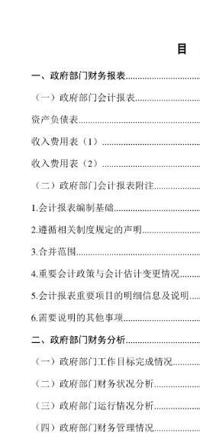
1.政府部门财务报告具体内容
（3）政府部门财务报告内容：包括财务报表和财务分析。
政府部门财务报表包括会计报表和报表附注。
会计报表包括资产负债表和收入费用表。
重点说明：
本年取消当期盈余与预算结余差异表和净资产差异表
新增收入费用表。
修改为两张表格，收入费用（1）和（2）

Slide 10
1.政府部门财务报告具体内容
（4）会计报表项目与上年主要差异
①项目核算变动：
应收账款净额：反映政府部门期末尚未收回的应收账款减去已计提的坏账准备后的净额；
其他应收款净额：反映政府部门期末尚未收回的其他应收款减去已计提的坏账准备后的净额。
②新增项目：
资产：待摊费用：反映政府部门期末已经支出，但应当由本期和以后各期负担的分摊期在 1 年内（含 1 年）的各项费用；
其他流动资产：反映政府部门期末除本表中上述各项之外的其他流动资产的合计金额 ；
长期债券投资：反映政府部门期末持有的长期债券投资的账面余额，不包含将于 1 年内（含 1 年）到期的部分；
工程物资：反映政府部门期末为在建工程准备的各种物资的实际成本；
研发支出：反映政府部门期末正在进行的无形资产开发项目开发阶段发生的累计支出数；
文物文化资产：反映政府部门期末控制的文物文化资产的成本；
保障性住房原值：反映政府部门期末控制的保障性住房的原值；
保障性住房累计折旧：反映政府部门期末控制的保障性住房已计提的累计折旧金额；
保障性住房净值：反映政府部门期末控制的保障性住房的账面价值；

Slide 11
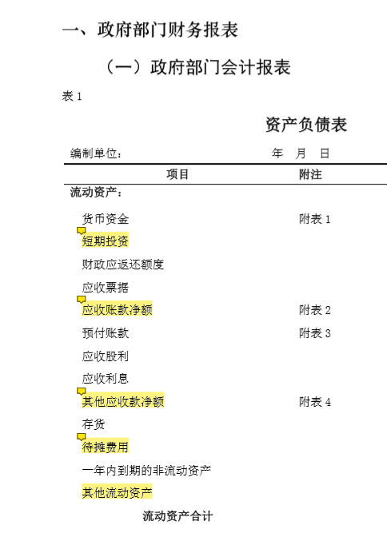
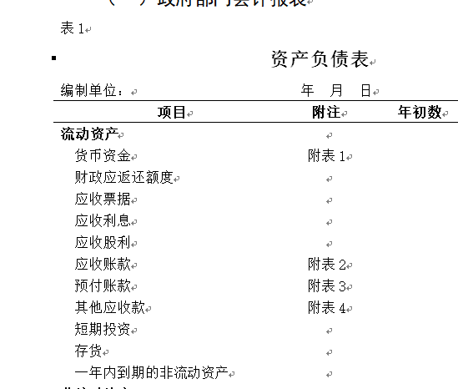
（4）会计报表项目与上年主要差异

Slide 12
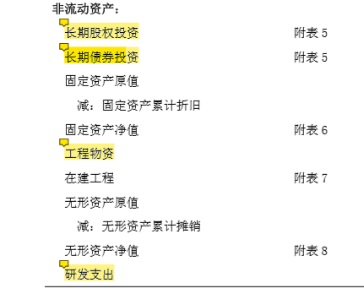
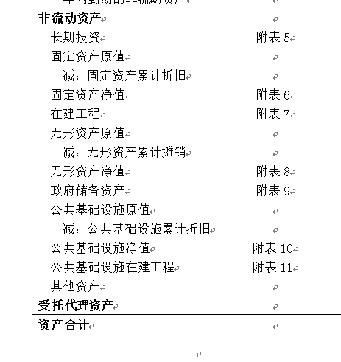
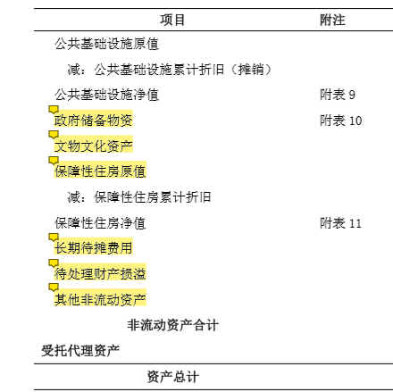
（4）会计报表项目与上年主要差异

Slide 13
（4）会计报表项目与上年主要差异
（4）会计报表项目与上年主要差异
长期待摊费用：反映政府部门期末已经支出，但应由本期和以后各期负担的分摊期限在 1 年以上（不含 1 年）的各项费用；
待处理财产损溢：反映政府部门期末尚未处理完毕的各种资产的净损失或净溢余；
其他非流动资产：反映政府部门期末除本表中上述各项之外的其他非流动资产的合计数。
负债：应交增值税：反映政府部门期末应缴未缴的增值税税额；
其他应交税费： 反映政府部门期末应缴未缴的除增值税以外的税费金额；
预提费用：反映政府部门期末已预先提取的已经发生但尚未支付的各项费用；
其他流动负债：反映政府部门期末除本表中上述各项之外的其他流动负债的合计数；
预计负债：反映政府部门期末已确认但尚未偿付的预计负债的余额；
其他非流动负债：反映政府部门期末除本表中上述各项之外的其他非流动负债的合计数；
净资产：累计盈余：反映政府部门期末未分配盈余（或未弥补亏损）以及无偿调拨净资产变动的累计数；
专用基金：反映政府部门期末累计提取或设置但尚未使用的专用基金余额 ；
权益法调整；反映政府部门期末在被投资单位除净损益和利润分配以外的所有者权益变动中累积享有的份额；
收入：非同级财政拨款收入：反映政府部门本期从非同级政府财政部门取得的财政拨款，不包括事业单位因开展专业业务活动及其辅助活动从非同级财政部门取得的经费拨款；

Slide 14
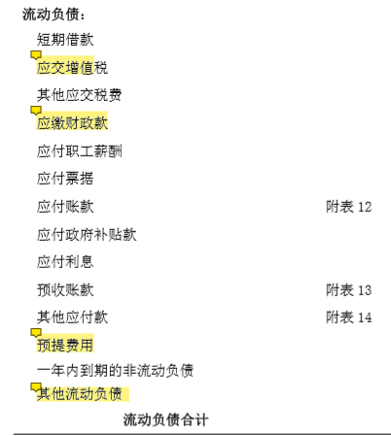
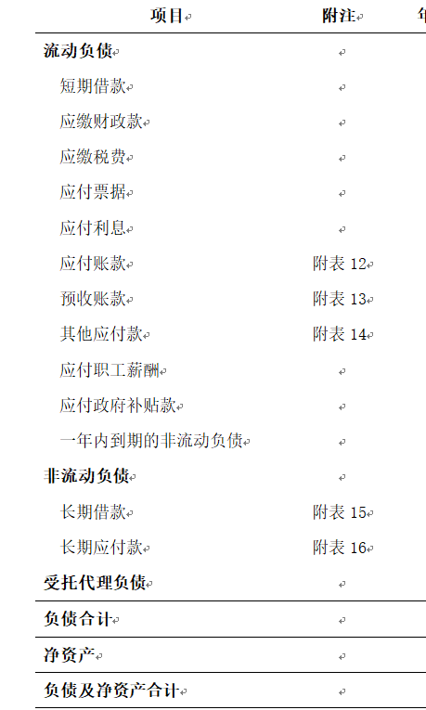
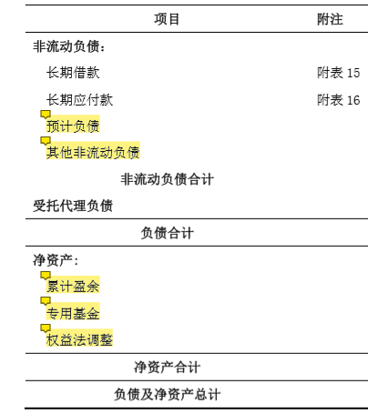
（4）会计报表项目与上年主要差异

Slide 15
（4）会计报表项目与上年主要差异
（4）会计报表项目与上年主要差异
捐赠收入：反映政府部门本期接受捐赠取得的收入；
利息收入：反映政府部门本期取得的银行存款利息收入；
租金收入：反映政府部门本期经批准利用国有资产出租取得并按规定纳入本单位预算管理的租金收入；
费用：业务活动费用：反映政府部门本期为实现其职能目标，依法履职或开展专业业务活动及其辅助活动所发生的各项费用；
单位管理费用：反映政府部门所属事业单位等本期本级行政及后勤管理部门开展管理活动发生的各项费用，以及由政府部门统一负担的离退休人员经费、工会经费、诉讼费、中介费等；
经营费用：反映政府部门本期在专业业务活动及其辅助活动之外开展非独立核算经营活动发生的各项费用；
资产处置费用：反映政府部门本期经批准处置资产时转销的资产价值以及在处置过程中发生的相关费用或者处置收入小于处置费用形成的净支出。
所得税费用：反映政府部门有企业所得税缴纳义务的单位本期计算应交纳的企业所得税。

Slide 16
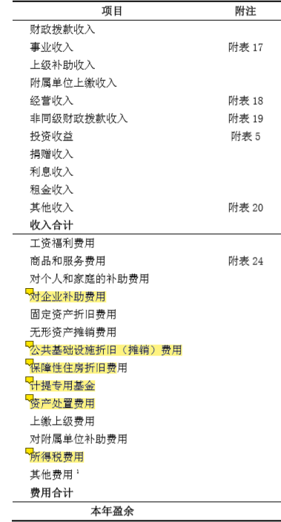
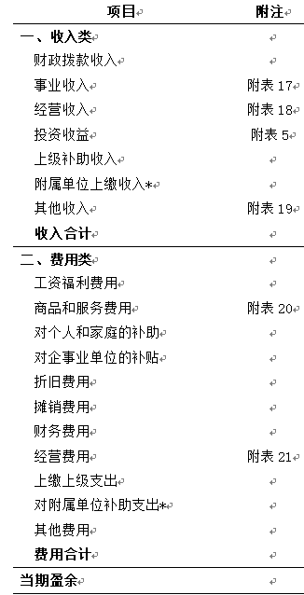
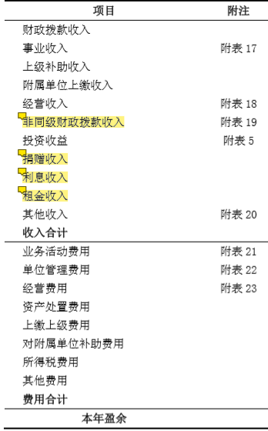

Slide 17
1.政府部门财务报告具体内容
（4）会计报表项目与上年主要差异
公共基础设施折旧（摊销）费用：反映政府部门本期对公共基础设施提取的折旧（摊销）费用；
保障性住房折旧费用：反映政府部门本期对保障性住房提取的折旧费用；
计提专用基金：反映政府部门本期按照规定从收入中提取的专用基金；
③名称变动：长期股权投资；政府储备物资；对企业补助费用；

Slide 18
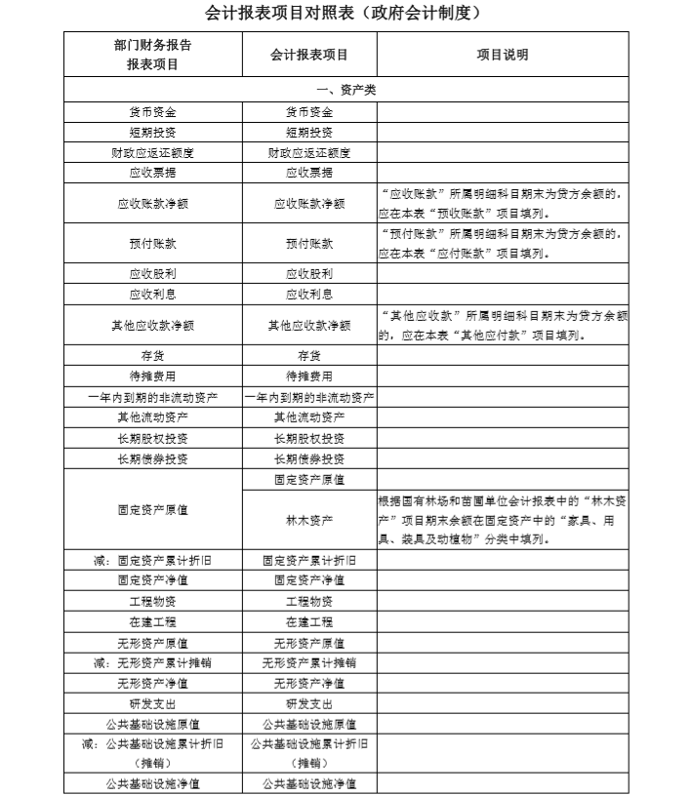

Slide 19
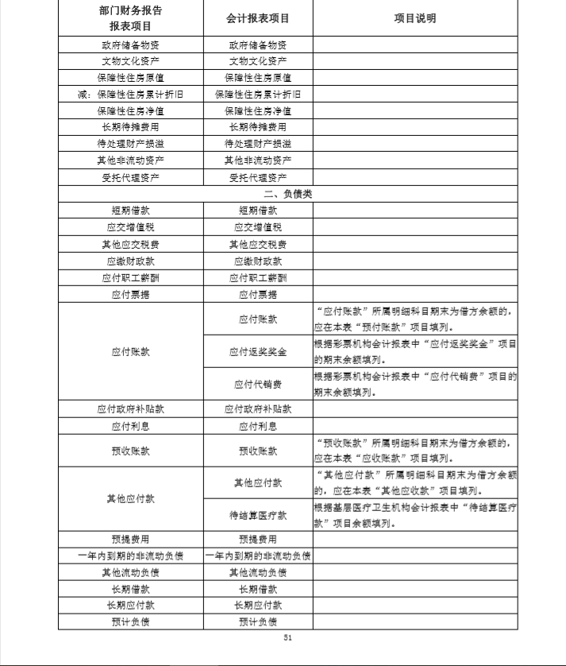

Slide 20
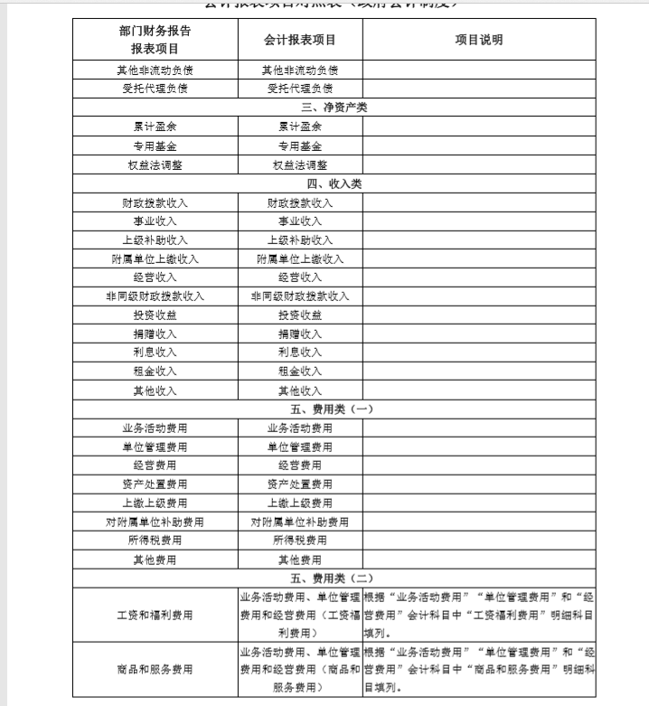

Slide 21
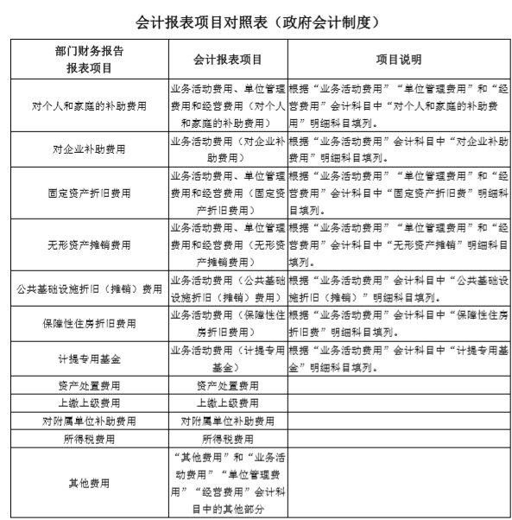

Slide 22
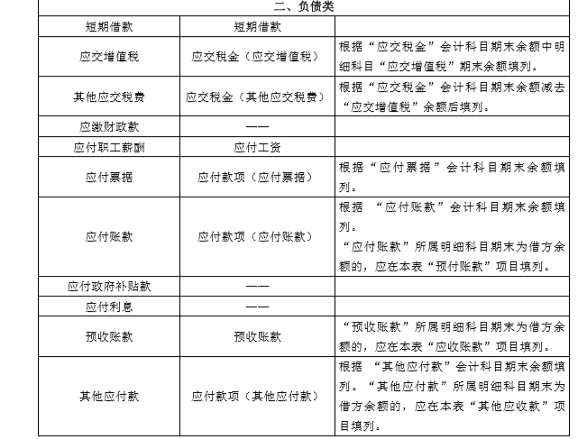

民间非盈利组织会计报表项目对照表特殊事项

Slide 23
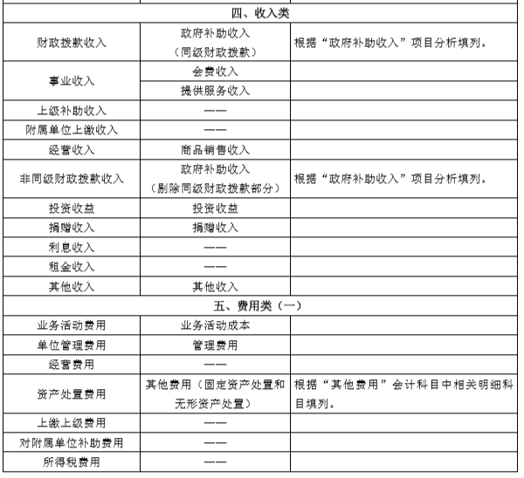
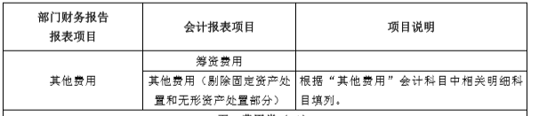
民间非盈利组织会计报表项目对照表特殊事项

Slide 24
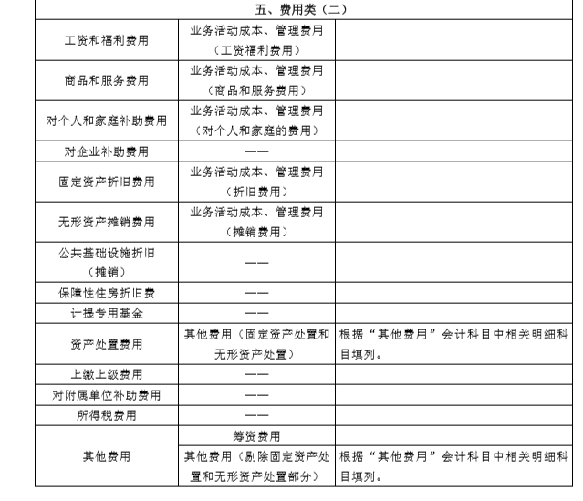
民间非盈利组织会计报表项目对照表特殊事项

Slide 25

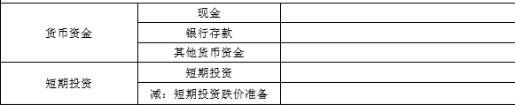
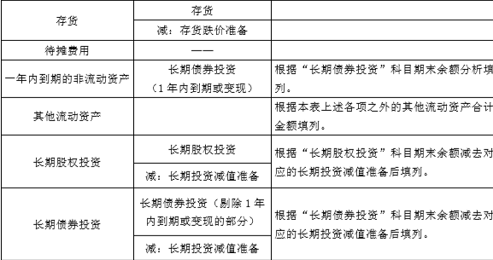
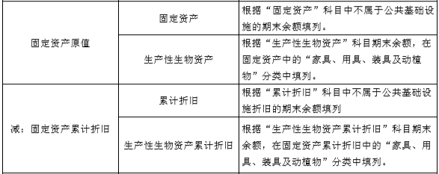
企业化管理事业单位会计报表项目对照表特殊事项

Slide 26

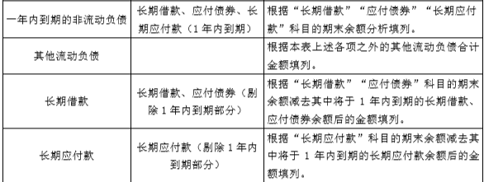


企业化管理事业单位会计报表项目对照表特殊事项

Slide 27
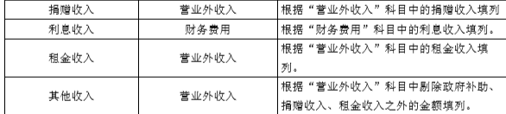


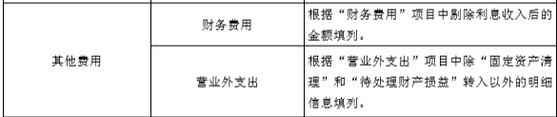
企业化管理事业单位会计报表项目对照表特殊事项

Slide 28
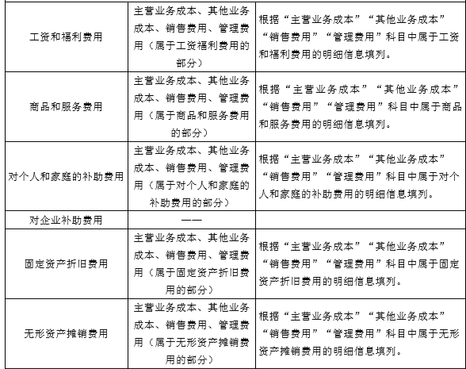

企业化管理事业单位会计报表项目对照表特殊事项

Slide 29
1.政府部门财务报告具体内容
（5）政府部门会计报表附注
①会计报表的编制基础
政府部门会计报表以权责发生制为基础编制
②遵循相关规定的声明
③合并范围
政府部门会计报表包含的主体范围主要反映报表编制主体的基本情况，包括所属单位的名称、性质、人员编制、实有人数等基本信息。增加合并范围发生变化详细说明变动情况的要求。
④重要会计政策与会计估计变更情况
对本年发生的重要会计政策和会计估计变更，应说明变更的内容和原因,受其重要影响的报表项目名称和金额，以及重要会计政策和会计估计变更开始适用的时点。
⑤会计报表重要项目的明细信息及说明
对资产负债表和收入费用表中重要项目进行更为详细的披露，便于报表信息使用者更好地理解报表信息，为编制政府部门财务报表和政府综合财务报表提供抵销所需数据。

Slide 30
1.政府部门财务报告具体内容
⑥需要说明的其他事项
1.重要或有事项说明；逐笔披露政府部门或有事项的事由和金额，如担保事项、未决诉讼或未决仲裁等，若无法预计金额应说明理由。
2.以名义金额计量的资产名称、数量等情况，以及以名义金额计量理由的说明。
3.使用债务资金形成的固定资产、公共基础设施、保障性住房等资产的账面价值、使用情况、收益情况及与此相关的债务偿还情况。
4.重要资产置换、无偿调入（出）、捐入（出）、报废、重大毁损等情况的说明。
5.对于政府部门管理的公共基础设施、文物文化资产、保障性住房、自然资源资产等重要资产，披露种类和实物量等相关信息。
6.政府会计具体准则中要求附注披露的其他内容，以及其他未在报表中列示，但对政府部门财务状况有重大影响的事项。

Slide 31
1.政府部门财务报告具体内容
（6）政府部门财务分析
（一）政府部门工作目标完成情况。
结合政府部门职能、工作任务、相关政策要求等，说明政府部门年度工作目标计划及执行情况、绩效目标及完成情况。
（二）政府部门财务状况分析。
1.分析政府部门的货币资金、长期投资、固定资产、在建工程、公共基础设施、政府储备物资、保障性住房等重要资产项目的结构特点和变化情况，并评估对政府部门提供公共服务能力的影响。
2.结合短期借款、长期借款等重点负债项目的增减变化情况，分析政府部门债务规模和债务结构等。
3.运用资产负债率、现金比率、流动比率等指标，分析政府部门财务状况。
（三）政府部门运行情况分析。
1.分析政府部门的收入规模、结构及来源分布、重点收入项目的比重和变化趋势，以及经济形势、相关财政政策等对政府部门收入变动的影响等。
2.分析政府部门费用规模、构成及变化情况，特别是政府部门控制行政成本的政策、投融资情况及对费用变动的影响等。
3.运用政府部门的收入费用率等指标，分析政府部门收入与费用的比例情况。
（四）政府部门财务管理情况。
从部门预算管理、内控管理、资产管理、绩效管理、人才队伍建设等方面反映部门加强财务管理的主要措施和取得成效

Slide 32
部门合并会计报表编制
抵销阈值的设置：按照重要性原则，设定 10 万元抵销阈值。对于单位和单位之间的债权债务事项，年末余额不超过 10 万元的，可以不进行抵销。对于单位和单位之间的收入费用事项，本年累计发生额不超过 10 万元的，可以不进行抵销。具备条件的须应抵尽抵，不受阈值限制。
1.抵销政府部门内部债权债务事项。
对于经确认的内部债权债务事项，要编制抵销分录：
借记“应付账款”“预收账款”“其他应付款”“长期应付款”，
贷记“应收账款”“预付账款”“其他应收款”。
已计提坏账准备的债权债务事项，应按债权债务原值编制抵销分录，同时应抵销已计提的坏账准备：
借记“坏账准备”
贷记“累计盈余”（以前年度计提的金额）、“其他费用”（当期补提或冲减的金额）。

Slide 33
部门合并会计报表编制
①未计提坏账的抵消分录
例：A 单位有 2 个所属单位 B、C 单位。B单位会计报表“其他应收款”明细信息显示，B 单位应收 C单位款项 500万元， C单位会计报表“其他应付款”明细信息显示， C 单位应付 B 单位款项 500 万元。A 单位经与 B、 C两单位确认无误后，在编制合并会计报表时，抵销分录如下：
借：其他应付款——C单位 500
贷：其他应收款——B单位 500
②当年计提坏账的内部往来抵消分录
例：B 单位有 2 个所属单位 B1、B2 单位。B1 单位会计报表“应收账款”明细信息显示，应收 B2 单位款项 100 万元，假设该单位按照账龄分析法对此应收账款计提坏账准备 10 万元，年末应收账款净额为 90 万元。B2 单位会计报表“应付账款”明细信息显示，应付 B1 单位款项 100 万元。B 单位经与 B1、B2两单位确认无误后，第一年编制合并会计报表时，抵销分录如下：
借：应付账款——B1 单位 100
贷：应收账款——B2 单位 100
借：坏账准备 10
贷：其他费用 10

Slide 34
部门合并会计报表编制
③第二年，B1 单位对该应收账款补提 5 万元的坏账准备，年
末应收账款净额为 85 万元。第二年编制合并财务报表时，抵销
分录如下：
借：应付账款——B1 单位 100
贷：应收账款——B2 单位 100
借：坏账准备 15
贷：其他费用 5
累计盈余 10
④第三年，B1 单位收回该应收账款 50 万元，冲减 8 万元的
坏账准备，年末应收账款净额为 43 万元。第三年编制合并财务
报表时，抵销分录如下：
借：应付账款——B1 单位 50
贷：应收账款——B2 单位 50
借：坏账准备 7
贷：其他费用 -8
累计盈余 15

Slide 35
部门合并会计报表编制
2.抵销政府部门内部收入费用事项
对经确认的内部收入费用事项，应编制抵销分录：
（1）“上级补助收入”与“对附属单位补助费用”之间存在抵销关系，抵销分录为：借记“上级补助收入”，贷记“对附属单位补助费用”。
（2）“附属单位上缴收入”与“上缴上级费用”之间存在抵销关系，抵销分录为：借记“附属单位上缴收入”，贷记“上缴上级费用”。
（3）“事业收入”“非同级财政拨款收入”“经营收入”“其他收入”中属于来自本部门内部单位的部分与“业务活动费用（商品和服务费用）”“单位管理费用（商品和服务费用）”“经营费用（商品和服务费用）”中属于支付给本部门内部单位的部分存在抵销关系，抵销分录为：借记“事业收入”“非同级财政拨款收入”“经营收入”“其他收入”，贷记“业务活动费用（商品和服务费用）”“单位管理费用（商品和服务费用）”“经营费用（商品和服务费用）”。对涉及增值税的应税业务，按扣除增值税后的净额抵销。

Slide 36
（三）政府部门财务报告编制流程
  各单位编制步骤：
  导出财务会计报表-----调整单位会计报表---填写单位基础信息----根据对照表填列会计报表----填列会计报表重要明细项目---撰写部门财务报告
  上级主管部门单位编制步骤：
  汇总单位会计报表--编制抵销分录--生成合并会计报表---撰写部门财务报告

Slide 37
（四）政府部门财务报告编制指南
编制指南
《政府财务报告编制办法（试行）》（财库〔2019〕56号）
《政府部门财务报告编制操作指南（试行）》（财库〔 2019〕57号）
《政府部门财务报告编制操作指南（试行）》具体规定了“编制主体和编制基础、政府部门财务报告主要内容、政府部门会计报表项目、政府部门会计报表编制、会计报表附注编制、政府部门财务分析、编制要求、数据质量审核、资料管理。”

Slide 38
二、政府部门财务报告实务编制中存在的问题与对策
1.编制单位账面核算中存在的问题与对策
（1）基建帐并入大帐
问题：2017年《政府会计制度——行政事业单位会计科目和报表》制度要求通过在建工程核算单位在建的信息系统项目工程、公共基础设施项目工程、保障性住房项目工程的实际成本。但去年政府财务报告编制过程中，仍有个别单位未将基建账数据并入会计账，导致部门财务报告缺失基建账部分，数据不完整，财务报表可靠性难以保证。如某厅机关基建帐有房屋建设资产13,000.00万元，负债13,000.00万元，主要负债为自筹资金，因未并入财务会计报表中核算，导致报表资产、负债数据均缺失，无法真实反映单位的家底。
建议：按照《政府会计制度——行政事业单位会计科目和报表》制度，将基建帐并入大帐，全面执行新政府会计制度，提高会计信息的完整性，为全面加强资产负债管理、防范和降低财务风险提供会计信息的支撑作用，夯实会计核算基础，进一步提高编报的水平和质量。

Slide 39
1.编制单位账面核算中存在的问题与对策
（2）账簿设置不规范
问题：个别预算单位存在账簿设置不规范，往来、对外投资、借款科目未设置辅助核算，导致信息不全面、不准确。以及存在预算单位设置了辅助核算，却未按要求记账，导致总账、明细账金额不一致。
建议：预算单位完善财务软件，厅级单位，建议统一财务软件，便于每年财务报表合并工作。针对总账与明细账不一致情况建议加强对财务人员的培训，使其严格按照会计制度做好会计核算工作，保证往来款的准确性和完整性 。对以前年度未核算往来明细但遗留至今的情况，建议财务人员查询原始凭证，完善明细账。

Slide 40
1.编制单位账面核算中存在的问题与对策
（3）固定资产数据不准确
问题：①个别预算单位固定资产账面金额与固定资产系统中、实物资产不一致；如系统中重复录入资产导致固定资产虚增、系统资产数量多计或系统中包含下属单位资产等等情况。
建议：对固定资产进行全面清查，对系统中少记、多记固定资产进行修改，保证账账相符、账实相符。
例：某预算单位固定资产账面金额25万元，财政系统中固定资产金额30万元，差异5万元经查证系重复录入的设备金额，如未提前发现解决会影响政府财务报告编报质量。
②固定资产系统中资产入账日期不准确。导致资产不真实，无法准确计提固定资产折旧。
建议：对固定资产系统进行复核，与原始凭证进行核对，避免因入账日期错误导致折旧计提错误。
例：某单位房屋建筑物50万元，使用年限20年，入账时间为2017年8月，财政系统固定资产系统中入账时间为2017年12月，使用财政系统中的固定资产明细计算应计提折旧金额时差异4个月的折旧金额，影响会计报表数据准确性。

Slide 41
1.编制单位账面核算中存在的问题与对策
③部分单位的资产如基本建设类资产，已经投入使用，但因未进行竣工结算，不能从“在建工程”科目及时转到“固定资产”科目，数据不能切实反映实际情况。
建议：根据《政府会计制度——行政事业单位会计科目和报表》制度，工程交付完成使用时，将在建工程转入固定资产。目前个别单位因项目未进行竣工决算而迟迟不转入固定资产，建议查明原因，落实解决方案，同时将资产及时入账。
例：某事业单位从1998年开始建设办公房屋，2003年建成并开始使用，但由于其他原因未进行竣工决算，故单位账务处理时未转入固定资产，一直在在建工程中核算，造成资产账实不符，不能准确反映资产状况。

Slide 42
1.编制单位账面核算中存在的问题与对策
（4）单位间往来、收入支出抵消困难
问题：单位间内部往来挂账不一致， 导致出具部门汇总报告时无法抵消，产生此情况原因包括：①账务处理口径不一致，如下级单位向上级单位借款，上级单位挂账往来款项，下级单位收到借款未挂往来，而是直接做收入，导致挂账不一致。②同一系统内财务人员互不沟通，每年年底未进行账务核对。③历史原因等造成长期挂账，没有及时有效清理，无法核对。
建议：建议部门单位每年年底做好对账工作，分析不符事项原因并进行相应的账务调整。同时完善财务管理规章制度，强化对往来资金的监督和管理。
建议部门单位按照《政府部门财务报告编制指南要求》，准确编制报表，并在附注披露具体单位信息，便于合并抵消；预算单位于每年年底对往来、收入、支出事项进行核对，避免因账务处理口径不一致而导致往来长期挂账。

Slide 43
1.编制单位账面核算中存在的问题与对策
（5）部分单位存在未进行制度转换
问题：部分单位存在未按照财政厅要求将会计制度转换为《政府会计制度——行政事业单位会计科目和报表》的情况，无法根据指南要求编制政府部门财务报告
建议：各单位在编报政府财务报告前先按照关于转发自治区财政厅《关于推进新旧政府会计制度衔接工作的实施意见》的通知（新政办函【2018】315号）的要求进行制度转换，保证政府财务报告数据来源的完整性、准确性。

Slide 44

2.政府部门财务报告编制中存在的问题与对策
（1）编制数据基础不真实准确
问题：各单位财务会计核算出现科目使用错误、会计信息失真，核算缺失的问题。
建议：政府各单位应当以经核对无误的会计账簿数据为基础编制本单位财务报表，保证数据的真实性以及准确性。夯实会计基础工作，规范会计实务操作，建议财政部门、主管部门加强宣传、培训，积极创造条件，督促单位全面贯彻落实《政府会计制度》及各项政府会计准则。

Slide 45
2.政府部门财务报告编制中存在的问题与对策
（2）披露的内部往来事项核对不一致。
问题：各单位存在填报内部交易及往来事项时，抵消对方单位金额不一致或者科目不对应的情况。
建议：政府各单位按照准备工作要求在线下先进行内部交易事项和往来事项的单位名称、金额及对应科目核对一致后，填入财报系统，避免无法抵消的情况，保证数据的真实性以及准确性。
（3）披露内容不全
问题：部分单位存在在建工程项目名称披露不全，长期借款，借款单位名称披露不全，忘记填列政府储备物资相关资产内容等
建议：各单位应当按照披露要求，披露相关事项涉及单位的全称，建议上级及主管部门在合并报表数据前，检查下属单位的附注填列情况，不符合要求的，需重新填报。确保披露的信息真实，全面。

Slide 46

2.政府部门财务报告编制中存在的问题与对策
（4）编制政府财务报告所需信息数据难以全面取得
问题：一是公共基础设施、公共储备物资未全部计入会计账薄，基础数据采集不够全面，导致资产数据严重失真，比如道路、桥梁、环卫；
二是在应披露对政府有重大影响的事项中，政府拥有的河流水系、矿产资源、森林草地等自然资源数据，其金额和实物量都难以取得。
建议：按照《政府会计准则第5号——公共基础设施》准则①对于历史财务资料、竣工验收资料齐全的公共基础设施，按照历史数据确认资产并在报表中反映；②没有相关凭据可供取得，但按规定经过资产评估的，其成本按照评估价值加上相关费用确定；没有相关凭据可供取得、也未经资产评估的，其成本比照同类或类似资产的市场价格加上相关费用确定。
③对于河流水系、森林草地等公共资源，目前尚未出台具体的计量标准，建议各单位统计好数量/面积，在报告附注6中进行披露。

Slide 47
2.政府部门财务报告编制中存在的问题与对策
（5）大部分单位财务报告分析不全面，内容文不对题
问题：政府财务报告的财务分析部分分析质量不高、可用性不强。
建议：部门单位应结合报表数据加强财务分析，充分利用财务报告反映的信息，加强对资产状况、债务风险、成本费用、预算执行情况的分析，促进预算管理、资产负债管理和绩效管理有机衔接。确保部门财务报告编报质量。

Slide 48



